Slide 2
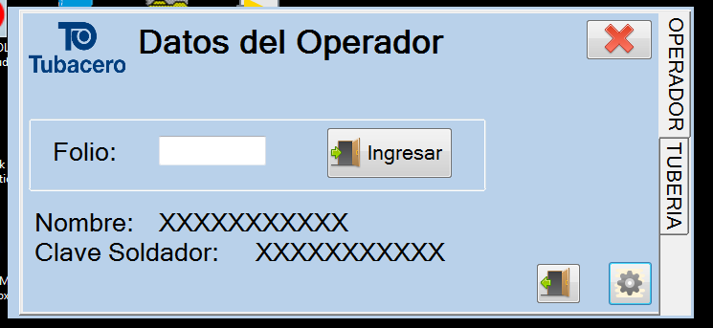
Cuadro de texto para ingresar el folio
Botón para registrar operador y habilitar pestaña de tubería
Botón para cerrar la aplicación
Pestañas de registro de operador y tubería.
Botón para abrir ajustes
Datos del operador que son mostrados después de ingresar el folio
Botón para registrar otro operador de maquina

Slide 3
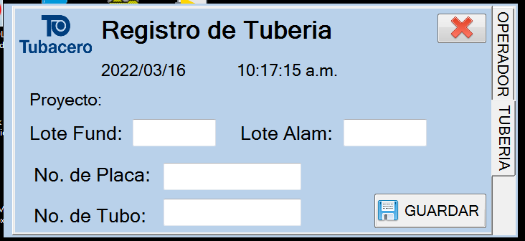
Ingresar aquí el lote del fundente utilizado
Ingresar aquí el lote del alambre utilizado
Botón para cerrar la aplicación
Pestañas de registro de operador y tubería.
Botón para registrar datos del tubo
Numero del tubo soldado
Numero de placa del tubo soldado

Slide 4
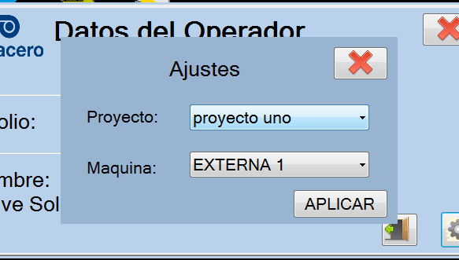
Ventana de ajustes
Botón para cerrar ventana de ajustes
Menú desplegable de proyectos
Menú desplegable de proyectos
Botón para aplicar los ajustes al registro de tubería

Slide 5
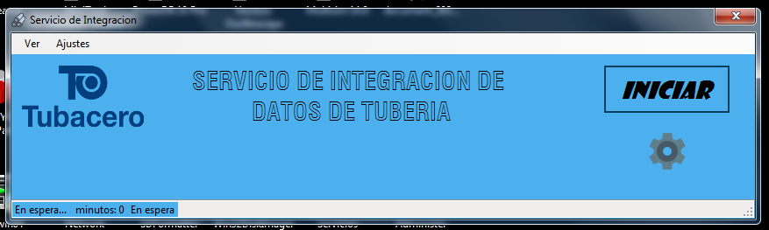
Muestra el modo manual
Botón que inicia el modo automático
Abre ventana de ajustes
Barra de estado que muestra los archivos procesados, los minutos de poleo y el hora del ultimo archivo procesado
Abre la ventana de ajustes

Slide 6
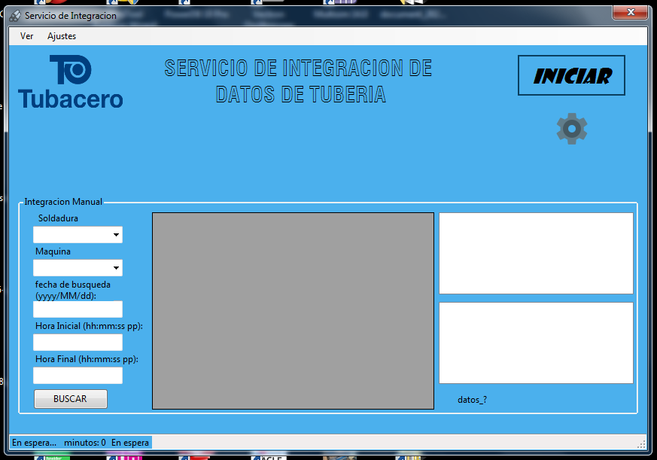
En este cuadro se carga la tabla de registros de tubería.
Se ingresan manualmente los datos para la búsqueda de los registros de tubería.
En estos dos listas se despliegan los nombres, fecha y hora de los archivos

Slide 7
